Slide 1
Sesión 2: Arduino básico para Robótica Educativa
@MiguelACasanova

Slide 2
Diseño de piezas y construcción de un robot

Slide 3
Thingiverse – www.Thingiverse.com

Slide 4
Tinkercad – www.TinkerCAD.com

Slide 5
FreeCAD - www.FreeCADweb.org

Slide 6
OpenSCAD - www.OpenSCAD.org

Slide 7
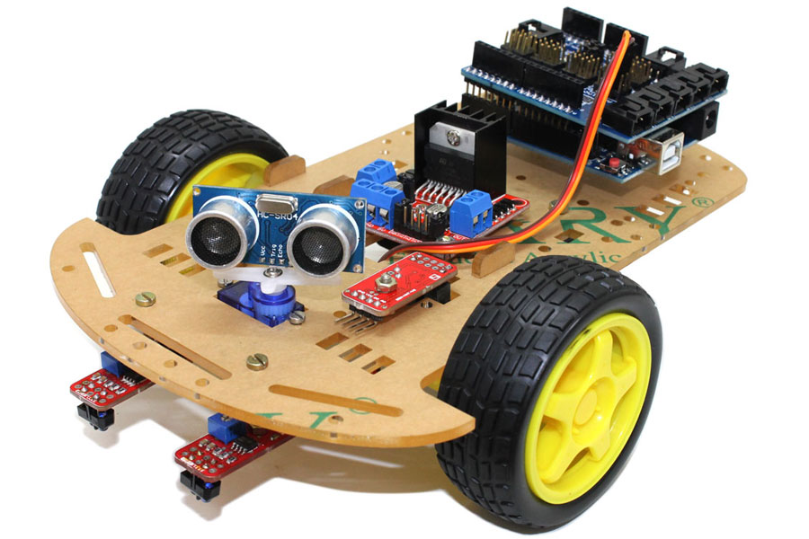
Montaje Electrónico

Slide 8
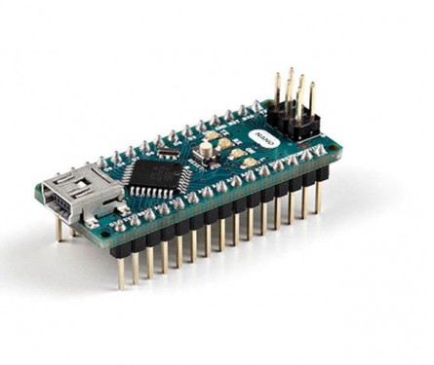
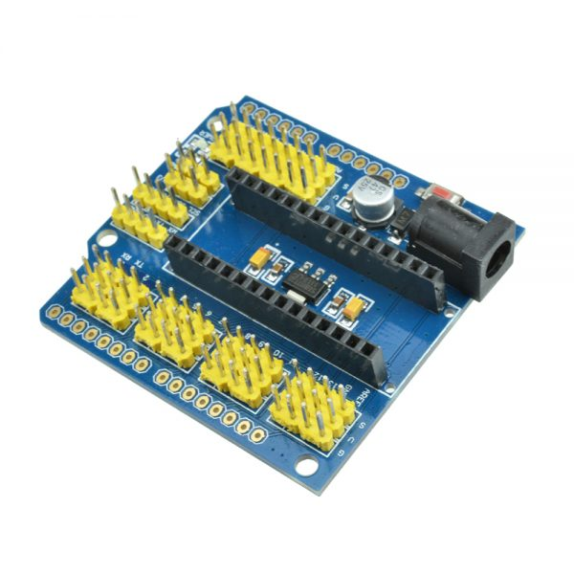
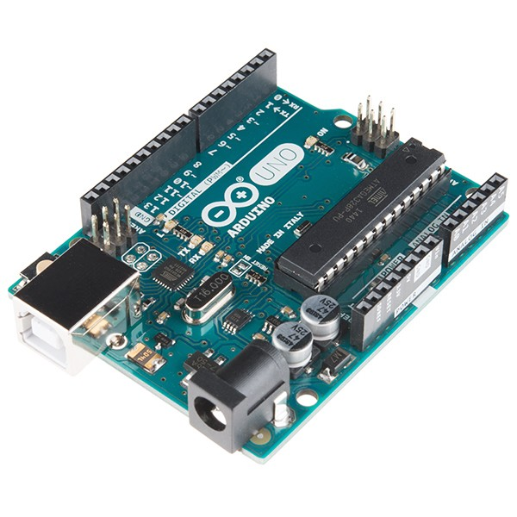
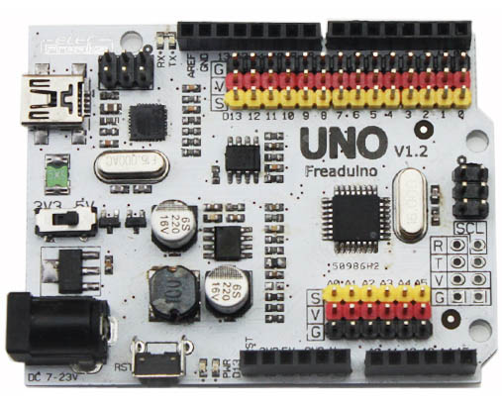
Arduinos

Slide 9
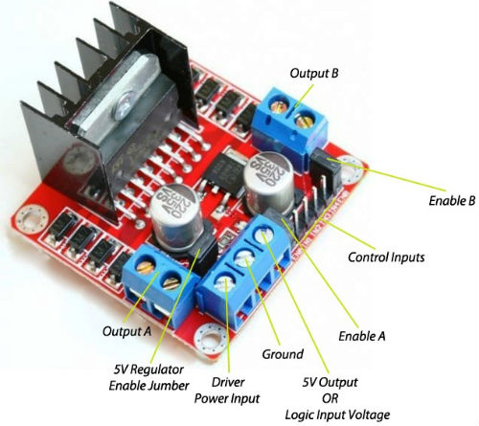
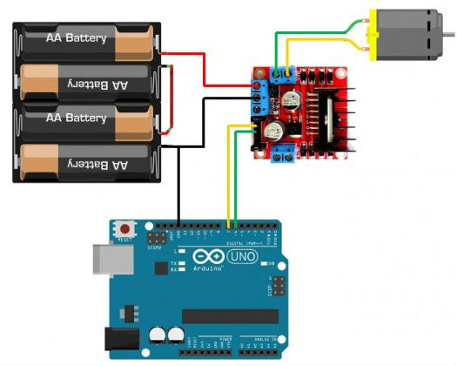
Drivers de motores

Slide 10
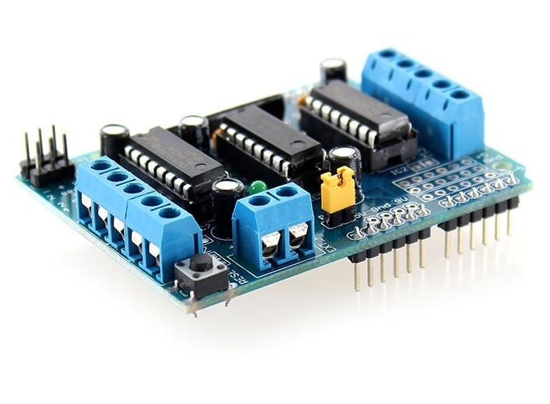
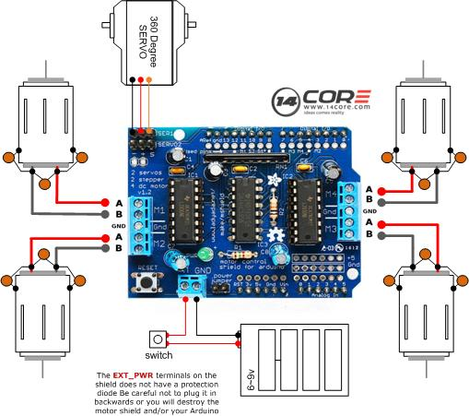
Drivers de motores (2)

Slide 11
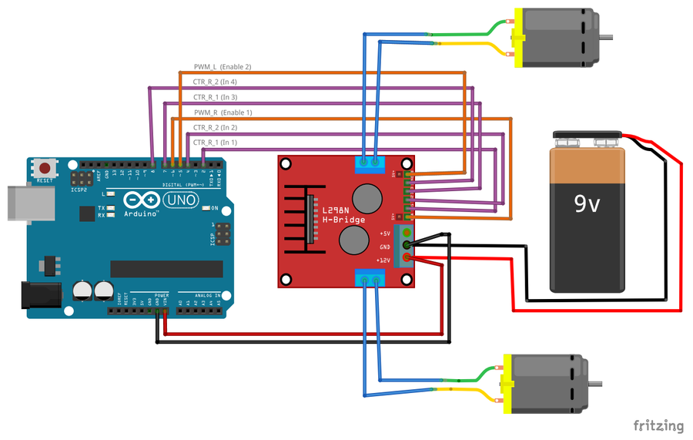
Conexión de motores con driver al Arduino

Slide 12
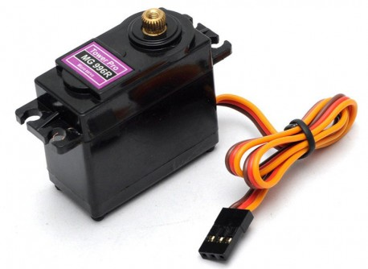
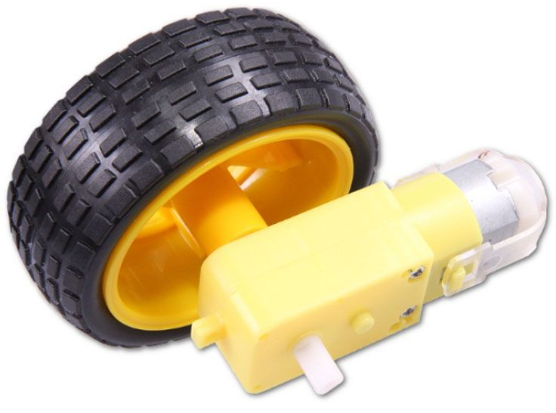
Servos y motores

Slide 13
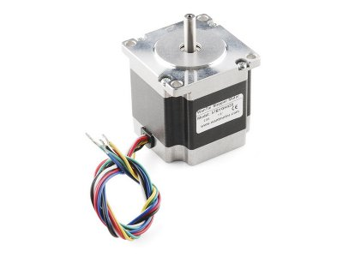
Motores paso a paso

Slide 14
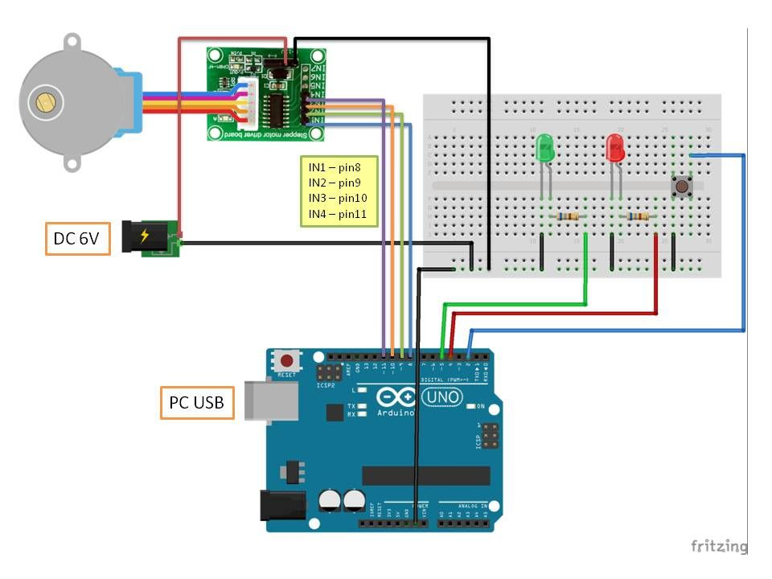
Conexión de motores p.a.p con driver

Slide 15
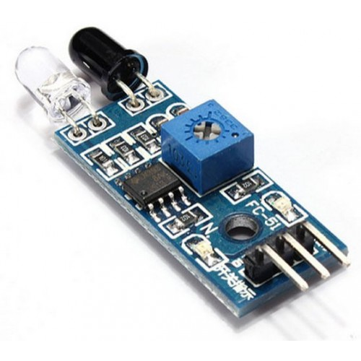
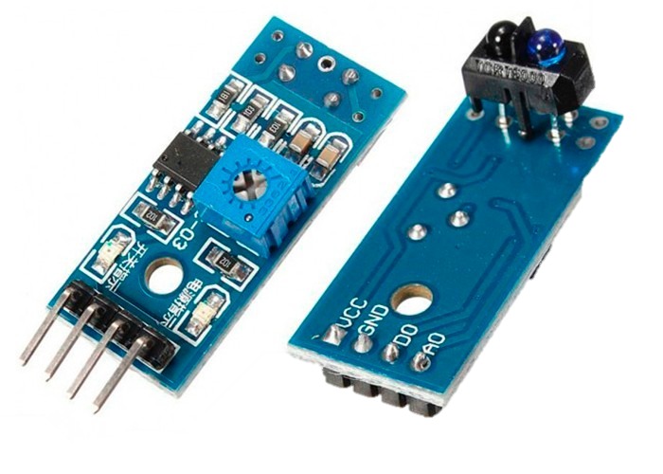
Sensores seguidores de línea

Slide 16
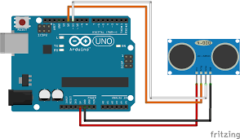
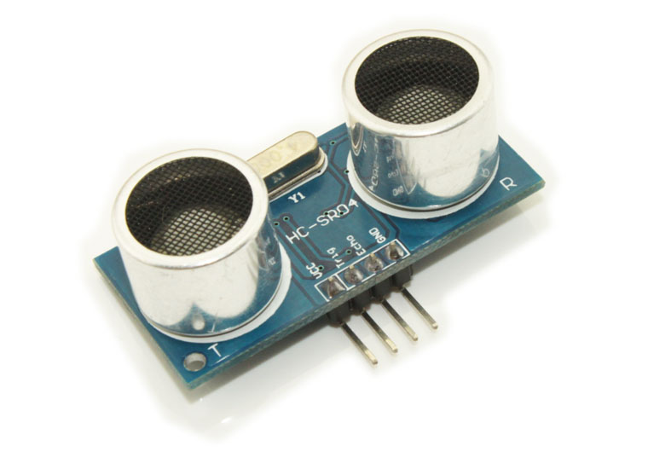
Sensores de ultrasonidos

Slide 17
Montaje Mecánico

Slide 18
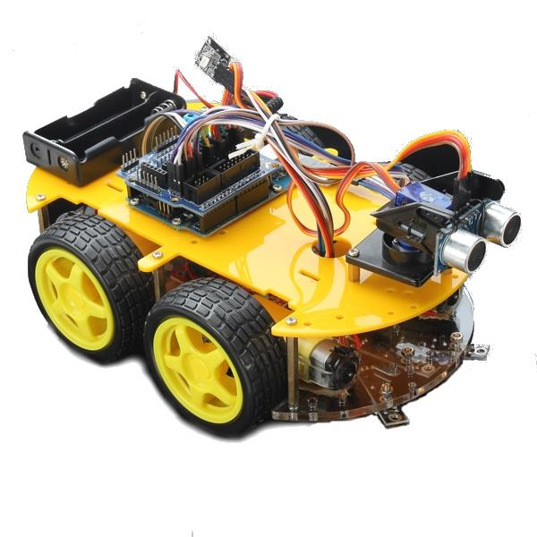
Chasis y ferretería

Slide 19
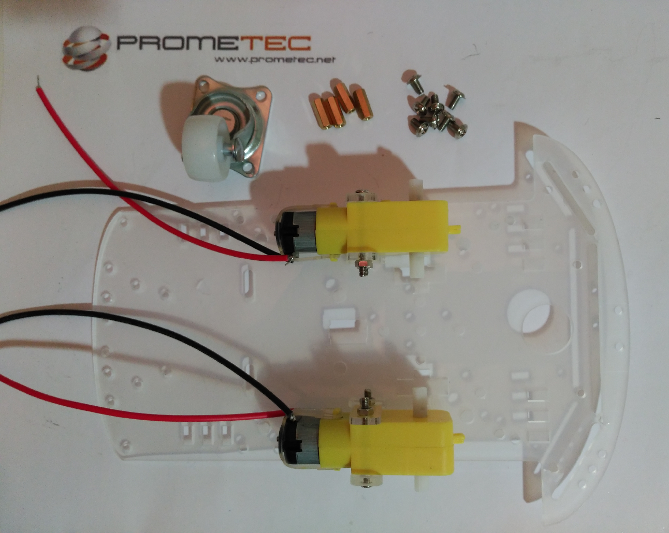
Poniéndolo todo junto…

Slide 20
¡Ahora os toca a vosotros!

